Slide 1
Các khái niêm cơ bản trong thiết kê
Nguyễn Thị Mai Hương

Slide 2
Nội dung
Thiết kế UML là gì?
Vì sao phải thiết kế
Các khái niệm cơ bản trong thiết kế
Cách đọc 1 bản thiết kế
Thực hành

Slide 3
Thiết kế UML là gì?
UML - Unified Modeling Language
UML là một ngôn ngữ mô hình hoá hệ thống, hay ngôn ngữ phân tích thiết kế hướng đối tượng giúp cho người sử dụng và người lập trình hệ thống và máy tính có thể hiểu nhau dễ dàng hơn
Khi phân tích thiết kế hệ thống bạn vẽ các sơ đồ ví dụ như: chức năng, workflow (thứ tự công việc), hoặc class design( tức là thiết kế lớp cho ứng dụng đấy).

Slide 4
Vì sao cần phải có thiết kế
Có thể cover hết các trường hợp
Tối ưu chương trình
Giúp người code dễ dàng code hơn.

Slide 5
Một số khái niệm cơ bản trong thiết kế
Actor
UseCase
Class diagram
Sequence diagram

Slide 6

Actor
Khái niệm
  Actor là Một người hay một thứ gì đó tương tác với hệ thống mà chúng ta đang xây dựng.
Ký hiệu

Slide 7
Actor
Các loại actor:
  Người dùng hệ thống: là những người sẽ sử dụng hệ thống.
    VD: Trong hệ thống mua bán sách trực tuyến actor chính là khách hàng, người quản trị hệ thống
  Hệ thống tương tác với hệ thống mà chúng ta đang xây dựng
    VD: Trên hệ thống xem giá chứng khoán trực tuyến thì hệ thống phải lấy thông tin từ hệ thống chương trình của sở giao dịch chứng khoán thì chương trình của sở giao dịch chức khoác cung cấp thông tin cho hệ thống của chúng ta vì vậy chương trình này được xem là 1 actor.
  Thời gian:
    VD: Trong hệ thống qlý thư viện, khi thẻ thư viện của người dùng hết hạn thì chương trình sẽ tự động gửi mail cho người dùng yêu cầu gia hạn thẻ thư viện.

Slide 8

UseCase
Khái niệm
  Là những chức năng mà hệ thống cung cấp cho người dùng
  Ví dụ:
    Hệ thống thực hiện thao tác đăng nhập của nhân viên A
    Hệ thống thực hiện thao tác đăng nhập của nhân viên B
    ➔ “Đăng nhập” là một usecase
Ký hiệu

Slide 9
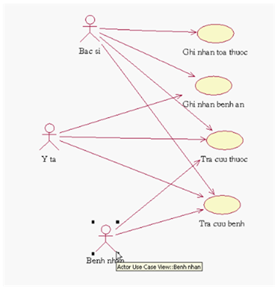
Tương tác giữa Actor và UseCase
Ví dụ:

Slide 10
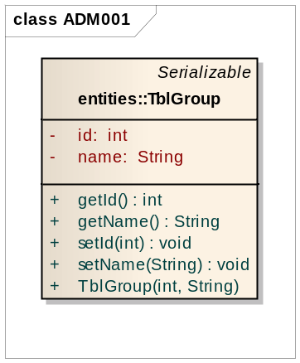
Class diagram
Khái niệm
  Là mô hình liên kết của các class/interface có liên quan đến nhau.
  Class là 1 element định nghĩa các thuộc tính và method
  Kí hiệu class là 1 hình chữ nhật có hiển thị tên class và các thuộc tinhd và method.
    VD:

Slide 11
Sequence diagram
Khái niệm
  Lược đồ tuần tự - sequence diagram, mô tả tương tác giữa các actor và các đối tượng trong hệ thống
  sequence diagram thường được dùng để biểu diễn các bước thực hiện trong 1 kịch bản khai thác của 1 use case.

Slide 12
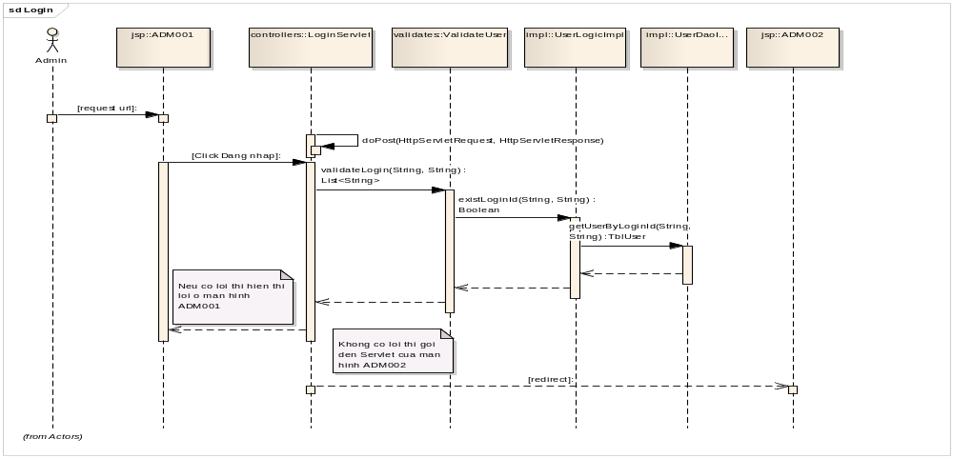
Ví dụ sequence diagram
Ví dụ mô tả use case Đăng nhập vào hệ thống.

Slide 13
Cách đọc 1 bản thiết kế
Cụ thể xem hướng dẫn trong thiết kế chức năng Login.

